Slide 1
CHỦ ĐỀ KIM LOẠI
Tiết 26: Bài 20: Tìm hiểu một số hợp kim
GV: Âu Thu Hường

Slide 2
TRÒ CHƠI Ô CHỮ
1
R
ĐA
I
H
I
Đ
O
H
2
K
I
ĐA
K
A
L
ĐA
K
I
M
L
3
M
O
Ạ
I
L
Ậ
P
P
Ơ
N
ĐA
4
P
H
Ư
Ơ
G
Để tác dụng được với axit HCl thì kim loại phải đứng trước nguyên tố nào trong dãy hoạt động hoá học ?
Một hình khối ba chiều có chiều rộng, chiều cao và chiều dài bằng nhau gọi là gì?
Nguyên tố nào tác dụng với nước tạo thành kali hiđroxit?
….?.... có tính dẻo, dẫn điện, dẫn nhiệt tốt, có ánh kim
H
Ợ
P
K
I
M

Slide 3
HỢP KIM LÀ GÌ? SẢN XUẤT GANG VÀ THÉP NHƯ THẾ NÀO?

Slide 4
Mục tiêu
Kiến thức
Học sinh biết được:
- Thành phần chính của gang và thép.
- Sơ lược về phương pháp luyện gang và thép.
Kĩ năng
- Biết sử dụng các kiến thức thực tế về gang, thép… để rút ra ứng dụng của gang và thép.
- Quan sát sơ đồ, hình ảnh để rút ra được nhận xét về phương pháp sản xuất gang thép.

Slide 5
Nội dung
HỢP KIM SẮT: GANG, THÉP
HỢP KIM CỦA SẮT
SẢN XUẤT GANG, THÉP
GANG LÀ GÌ?
THÉP LÀ GÌ?
SẢN XUẤT GANG
SẢN XUẤT THÉP

Slide 6
I. Hợp kim của sắt
Hợp kim là gì ?
Hợp kim là chất rắn thu được sau khi làm nguội hỗn hợp nóng chảy của nhiều kim loại khác nhau hoặc kim loại và phi kim
Hợp kim của sắt: Gang và thép

Slide 7
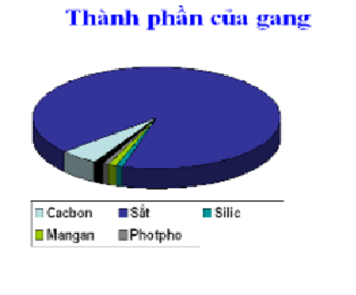
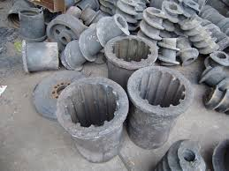
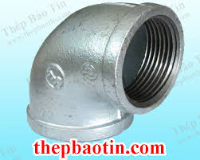
1. Gang là gì?
Gang là gì ????
Là hợp kim của sắt với cacbon ( C: 2 – 5%)
Tính chất: Cứng và giòn hơn sắt
Ứng dụng:
- Gang trắng: dùng để luyện thép
- Gang xám: để đúc bệ máy, ống dẫn nước

Slide 8
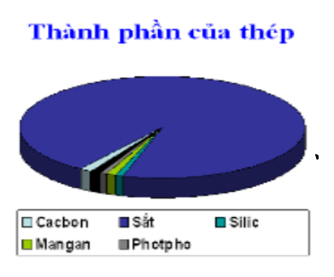
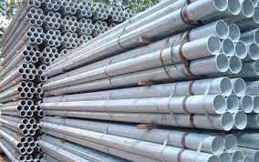

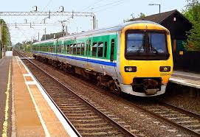
2. Thép là gì?
Hợp kim của sắt với cacbon ( C: < 2%)
Tính chất: Đàn hồi, cứng, ít bị ăn mòn…
Ứng dụng:
Chế tạp chi tiết máy, vật dụng, dụng cụ lao động…
Vật liệu xây dựng, chế tạo PTGT vận tải
Thép là gì ???

Slide 9
So sánh sự giống, khác nhau về thành phần giữa gang và thép?

Slide 10
*So sánh
Giống: đều là hợp kim của sắt với cacbon và một số nguyên tố khác
Khác:
- Giang: hàm lượng cacbon chiếm từ 2 – 5 %
- Thép: hàm lượng cacbon chiếm < 2%

Slide 11
II. Sản xuất gang, thép
1. Sản xuất gang
a) Nguyên liệu:
- Quặng sắt: manhetit và hematit
Than cốc, không khí giàu oxi, chất phụ gia
b) Nguyên tắc sản xuất
- Dùng cacbon oxit khử oxit sắt ở nhiệt độ cao trong lò luyện kim (lò cao)

Slide 12

c) Qui trình sản xuất gang trong lò cao

Slide 13
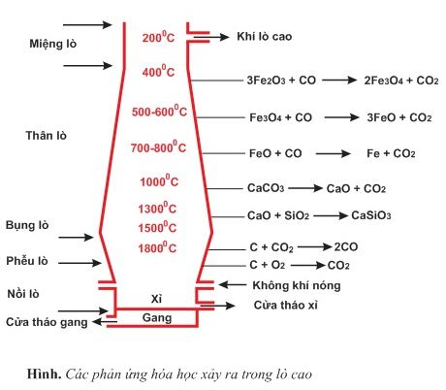

Slide 14
2. Sản xuất thép như thế nào?
Nguyên liệu
Gang, sắt phế liệu, khí oxi
b) Nguyên tắc sản xuất
Oxi hóa một số kim loại, phi kim để loại ra khỏi gang phần lớn các nguyên tố C, Si, Mn…
c) Quá trình sản xuất
- Được thực hiện trong lò luyện thép ( Bet- xơ- me)

Slide 15
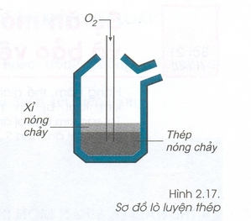
c) Quá trình sản xuất thép
t⁰
C + O₂  CO₂
t⁰
S + O₂  SO₂
t⁰
4P + 5O₂  2P₂O₅
Sản phẩm thu được là thép

Slide 16
Luyện tập
Em hãy chọn câu trả lời đúng nhất trong các đáp án dưới đây:
Câu 1
Thép là hợp kim của sắt với cacbon và một số nguyên tố khác trong đó hàm lượng cacbon chiếm:
A. Trên 2% B. Dưới 2%
C. Từ 2% đến 5% D. Trên 5%
Câu 2
Gang là hợp kim của sắt với cacbon và một lượng nhỏ các nguyên tố khác như: Si, Mn, S,… trong đó hàm lượng cacbon chiếm:
A. Từ 2% đến 6% B. Dưới 2%
C. Từ 2% đến 5% D. Trên 6%

Slide 17
Vận dụng
Hãy lập các phương trình hoá học theo sơ đồ sau đây:
a) O₂ + 2Mn ---- 2MnO
b) Fe₂O₃+ CO ------ Fe + CO₂
c) O₂ + Si ----- SiO₂
d) O₂ + S ----- SO₂
Cho biết:
Phản ứng nào xảy ra trong quá trình luyện gang?
Phản ứng nào xảy ra trong quá trình luyện thép?
tº
tº
3
2
3
tº
tº
(b)
(a), (c), (d).

Slide 18
Tìm tòi mở rộng
Những khí thải ( CO₂ , SO₂ …) trong quá trình sản xuất gang thép có ảnh hưởng như thế nào đến môi trường xung quanh?
Thử nêu biện pháp để chống ô nhiễm môi trường ở khu dân cư gần cơ sở sản xuất gang thép ?

Slide 19
- Khí SO₂ gây ô nhiễm không khí, độc hại đối với người và động vật; SO₂ là khí gây ra hiện tượng mưa axit.
- Khí CO₂ gây ra hiệu ứng “nhà kính”, làm nhiệt độ Trái Đất nóng lên làm tan băng ở hai cực.
- Các biện pháp bảo vệ môi trường: Xây hệ thống liên hoàn xử lí khí thải độc hại trước khi đưa khí thải ra ngoài không khí; Trồng vành đai cây xanh để hấp thụ CO₂...

Slide 20
Củng cố
Gang
Thép
Định nghĩa
Hợp kim của sắt với cacbon ( C: 2 – 5%)
Hợp kim của sắt với cacbon ( C: < 2%)
Tính chất
Cứng và giòn hơn sắt
Đàn hồi, cứng, ít bị ăn mòn
Ứng dụng
Gang trắng: dùng để luyện thép
Gang xám: để đúc bệ máy, ống dẫn nước
Chế tạp chi tiết máy, vật dụng, dụng cụ lao động…
Vật liệu xây dựng,

